Slide 1
TRAVEL CAPITAL
Design projet
Présenté par
Inès Baroudi
Angélique Tremouilloux
Marvin Banon
Hany Malti
Mahfouzou Said Omar

Slide 2
Concept projet
Jeu ludique et innovant → Apprendre pays, capitale et drapeaux
But → Acquérir de l' expérience, débloquer des nouvelles zones, des niveaux et moyens de locomotion
Un tour du monde → Déplacement par modules, jouer aux mini-jeux, acquisition des points d' expérience
Points d’expériences → Mini-jeux proposé en fonction du niveau et de la zone débloqué
Fidélisation → Parrainage / Partage réseaux sociaux / Création d' événement avec animations différentes (1/semaine)

Slide 3
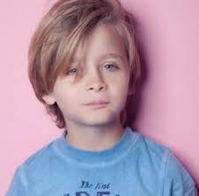



Persona 1
Edouard, 11 ans – France, Lyon
Collège en 6ème
1 frère de 15 ans et 1 sœur de 8 ans
Basket, film animé, Jeux vidéo, compétiteur, l’école
BUT
Développer ses compétences en s’amusant
Alternative à l’apprentissage scolaire
Améliorer ses notes
BESOINS & COMPORTEMENTS
Aime apprendre
Perte rapide de concentration
UTILISATION DIGITAL
Utilisation quotidienne (jeux vidéo, YouTube, musique)
Utilisation fréquente d’application mobile via le smartphone des parents ou du grand frère
Parents qui viennent d’acheter un smartphone à leur enfant
POUR
Mini-jeux
Ludique
Attirant
Mode aventure
Défi/ événement/ classement
FREIN
Complexité trop importante au niveau le plus élevé
Contrainte horaire des parents
Progression trop lente dans le jeu

Slide 4
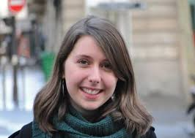

Persona 2
Emma, 24 ans – Suède, Stockholm
Secrétaire de direction chez IKEA (promotion à venir)
Concubinage
Gagne 45 000€/an
Peinture, yoga, voyage
BUT
Affiner ses connaissances
Tester sa culture
BESOINS & COMPORTEMENTS
Curieuse
Connaître les capitales et pays du Monde pour son travail
Abonnée à Découverte et Monde
Pas adepte aux smartphones
UTILISATION DIGITAL
Utilisation quotidienne pour le travail (outils bureautique, mail, internet)
POUR
Apprentissage rapide
Simple d’utilisation
FREIN
Réticence à l’utilisation de smartphone

Slide 5
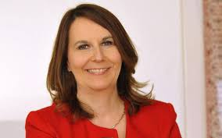
Persona 3
Kelly, 40 ans – Etats-Unis, Chicago
Professeur d’histoire - géographie
Mariée – 2 enfants
Gagne 37 500$/an
Théâtre, film romance, badminton, histoire
BUT
Découvrir de nouvelle méthode d’apprentissage
BESOINS & COMPORTEMENTS
Transmettre de nouvelle méthode d’apprentissage
Aide pédagogique
Aime la technologie
UTILISATION DIGITAL
Utilisation quotidienne via smartphone (communication avec les élèves par mail)
Suivi de l’actualité via application
POUR
Evolution des techniques d’apprentissages
FREIN
Notification
Ne peut pas retranscrire à la méthode d’apprentissage facilement à ses élèves

Slide 6
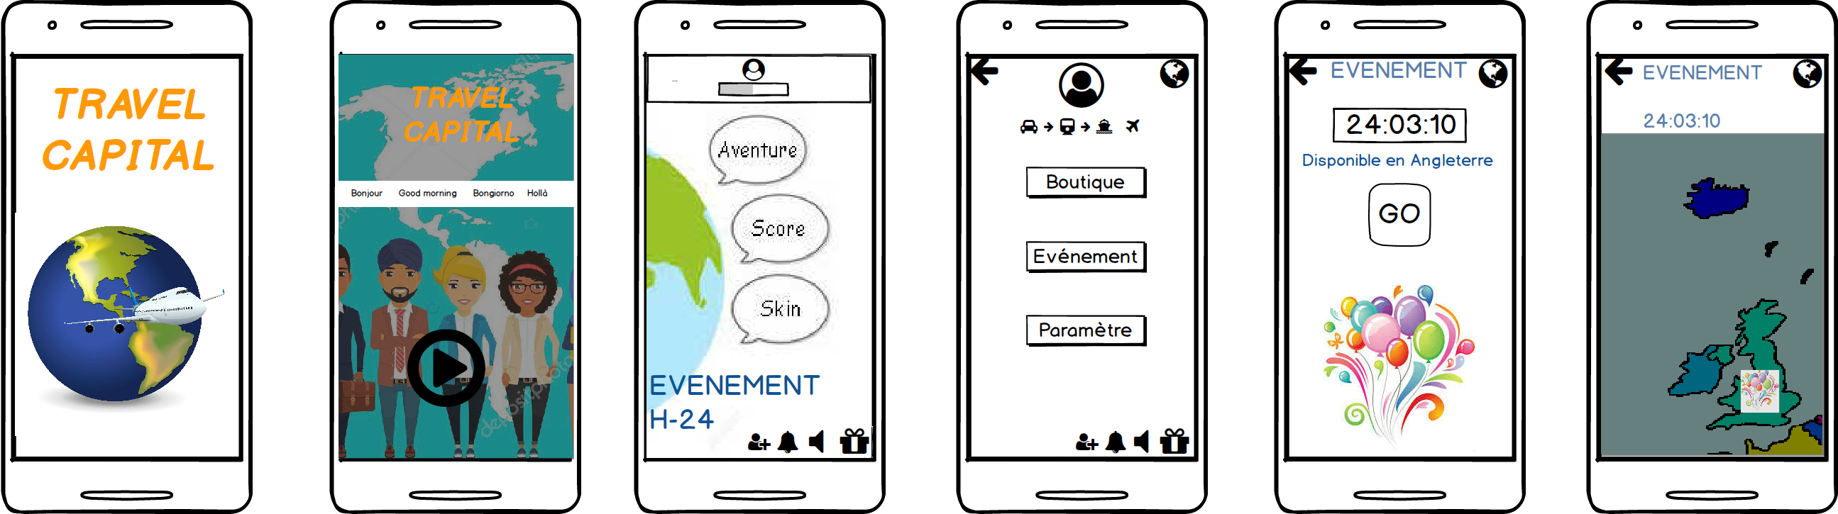
Storyboard

Slide 7
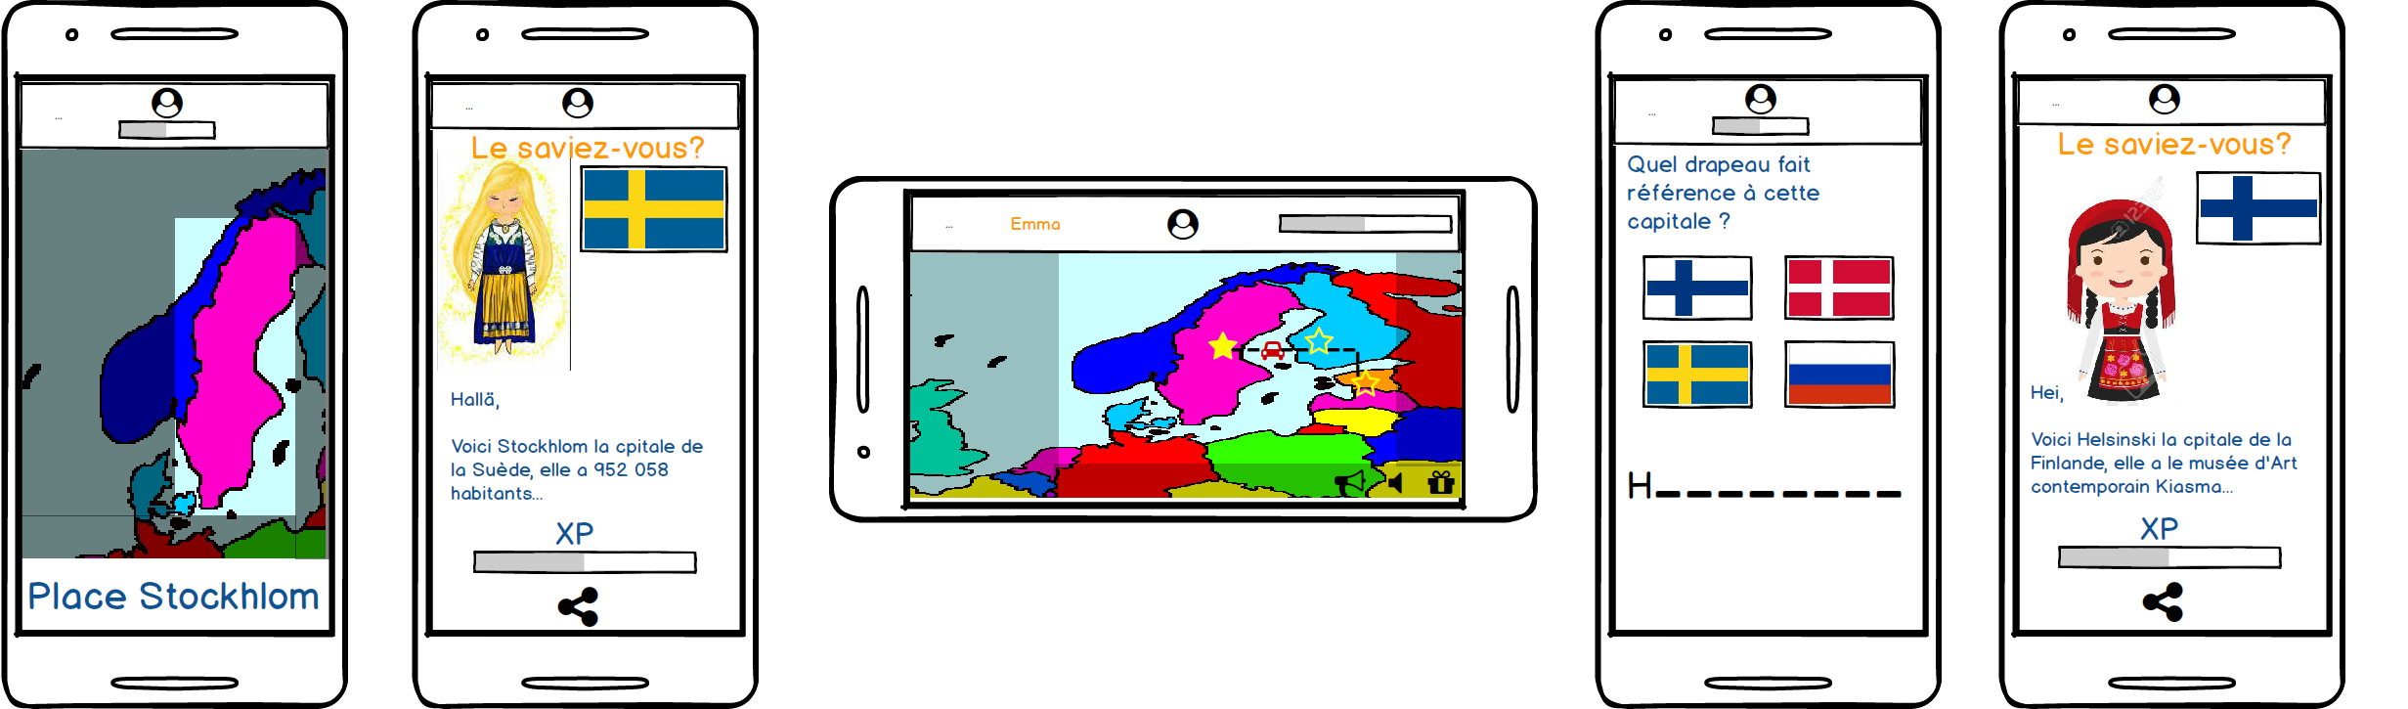
Storyboard

Slide 8
MERCI DE VOTRE ATTENTION

